Slide 1
Deutsche in den böhmischen Ländern
Václav Smyčka

Slide 2
Plan des Semesters
Die mitteralterliche Kolonisation (23. 2.)
Die Deutschen in der Epoche der Lutzenburgern, der Hussitenkriege, des Ständestaates und des Dreißigjährigen Krieges (2.3.)
Die Reformen Maria Theresias und Josefs II. (9. 3.)
Die napoleonischen Kriege und Vormärz in den deutsch-tschechischen Beziehungen in BL (16. 3.)
Die Revolution 1848 als Scheideweg? (23. 3.)
Politischer Nationalismus in der liberalen Epoche (30. 3.)
Juden zwischen Deutschen und Tschechen (6. 4.)
Tschechoslowakische Republik 1918-1939: „Gründung“ oder „Umsturz“ 1918? – z Hahnové + Brügel (13. 4.)
Tschechoslowakische Republik 1918-1939 und ihre Minderheitenpolitik (20.4.)
Der Krieg und Exil (27. 4.)
Die Vertreibung (4. 5.)
Die Geschichtsaufarbeitung nach 1945 (11. 5.)
Fazit, Besprechung der Fragen zu der Präufung (18. 5.)
Ab 23. 5. Prüfungszeit

Slide 3
Prüfungsanforderungen
Prüfung erfolgt in Form eines individuellen Gesprächs.
Die Themen und Fragen zur Prüfung werden im Voraus geschickt und bei der letzten Sitzung zusammenfassend diskutiert.
Wir werden bei jeder Sitzung gemeinsam kurze historische Quellen oder Aufsätze zu dem jeweiligen Thema lesen und gemeinsam besprechen.

Slide 4
Was ist denn das?

Slide 5
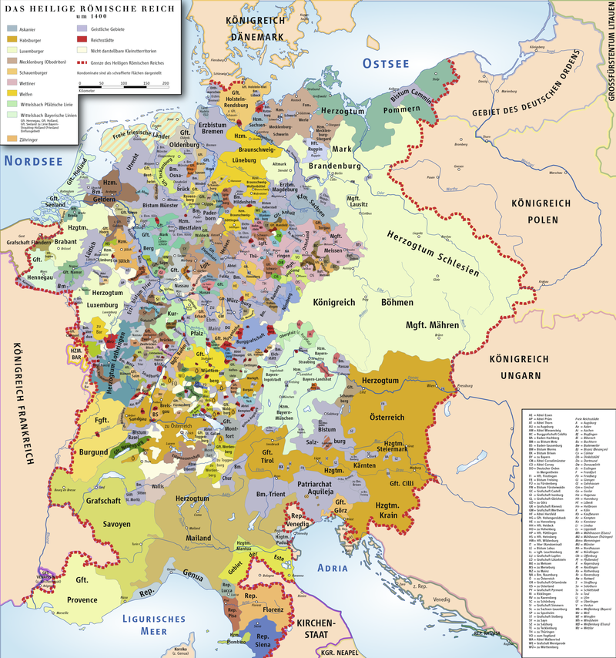

Slide 6
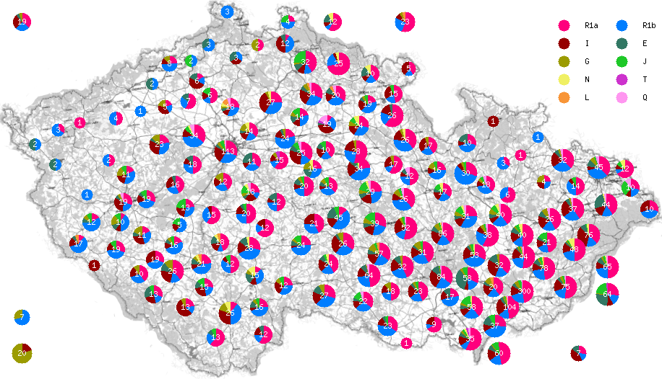
Wer ist ein Deutscher?

Slide 7
Tschechische ethnozentrische Geschichte – Mittelalterliche Chroniken

Slide 8
Territoriale Perspektive (Landesidentität): Václav Hájek z Libočan (zahlreiche Übersetzungen) Reichsgeschichte als Alternative

Slide 9
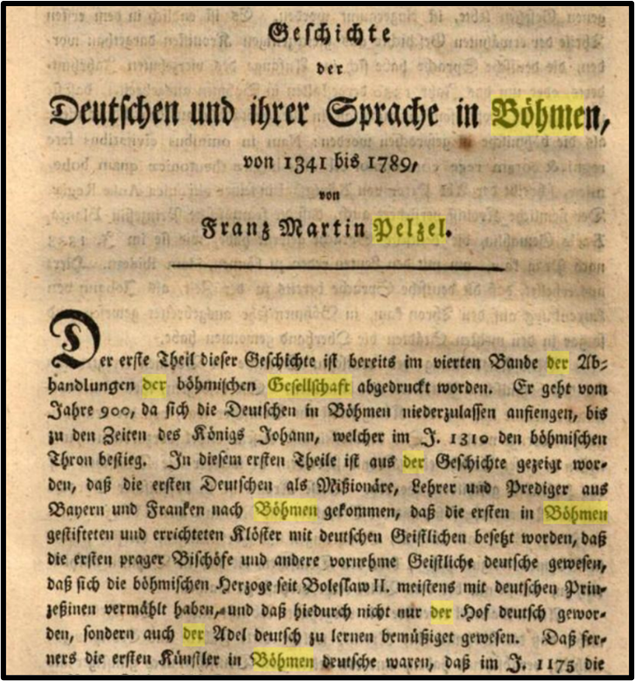
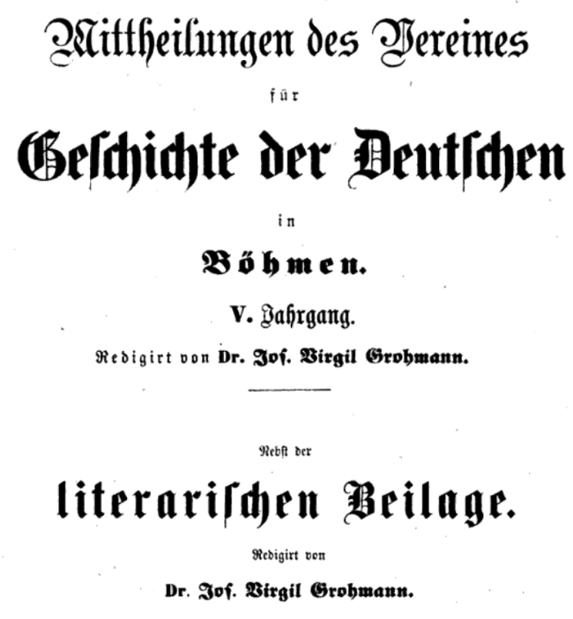
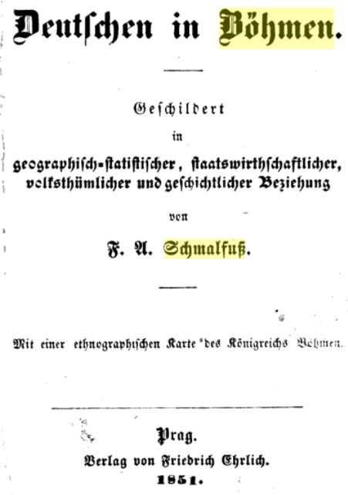
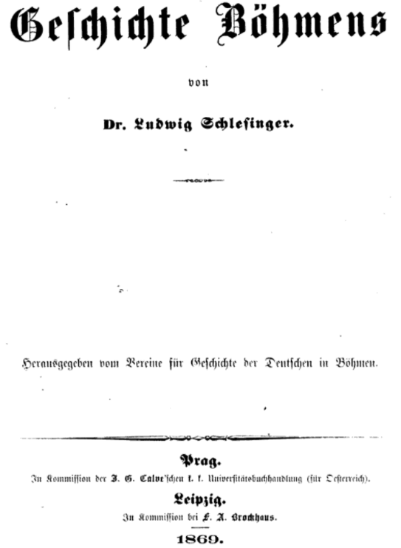
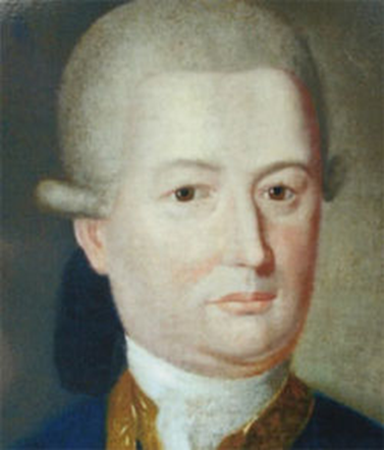
Gibt es eine Geschichte der Deutschen in den Böhmischen Ländern?

Slide 10
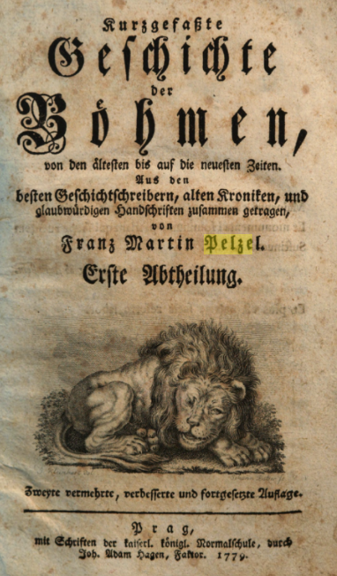
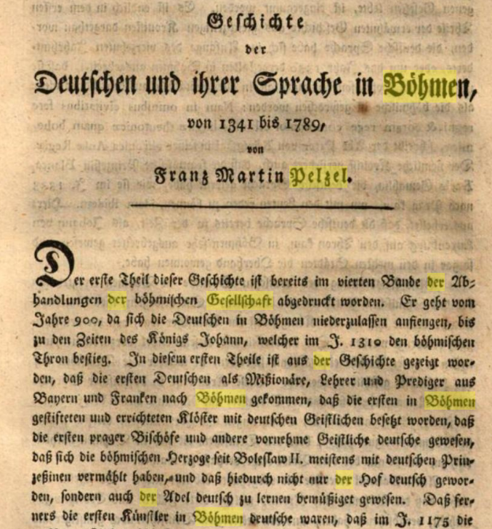

Slide 11
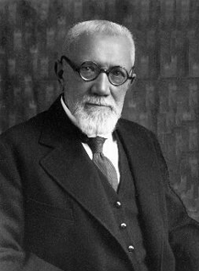
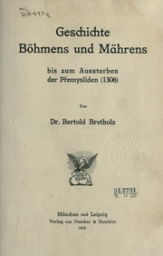
Primatsfrage und die Anfänge
wer war früher im Land: Deutsche oder Tschechen?
Bertold Bretholz: Geschichte Böhmens und Mährens bis zum Aussterben der Přemysliden (1912) – Kontinuitätstheorie
„Eine bestimmte Antwort über das Ende der Markomannen in Böhmen oder der Quaden in Mähren nach Zeit und Art ermöglichen die Quellen nicht. Man kann nur die Möglichkeiten, die sich vor Augen stellen, erwähnen und gegen einander abwägen. Halten wir daran fest, daß Völker ohne Kampf und Not ererbten Besitz nicht aufgeben – und für Markomannen und Quaden zeigt sich eine solche Notwendigkeit niemals – dann ließe sich nach der zuletzt angedeuteten Entwicklung eine Brücke schlagen von dem alten Germanenvolk, das Jahrhunderte lang hier gesessen und von dessen Auszuge oder Untergang keinerlei Kunde vorliegt, hinüber zu dem deutschen Volke, das nach Generationen wieder auf böhmischem Boden sitzt und dessen Aufkommen daselbst bisher so unvermittelt erschien und so künstlich erklärt werden mußte.“ (33)

Slide 12
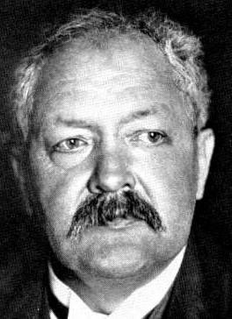
Josef Pekař: Objevy Bretholzovy: Čili od které doby sedí Němci v naší vlasti, 1922:
Celý svět dosud věřil, že německý národ vstoupil do zemí českých jako trvalý spoluobyvatel jejich teprv v časech německé kolonisace východoevropské, to jest v době od konce 12. století do polovice století 14. V nové své knize, s níž čtenáře Lidových Novin seznámily již články Urbánkovy, snaží se německý historik moravský Bertold Bretholz zdůvodniti mínění naprosto odlišné: německý národ sedí prý v našich zemích od doby mnohem starší, starší víc než celé tisíciletí. Nepopírá — bohudík — že se sice někdy v 6.—8. století přistěhovali do Čech a Moravy Slované a že snad většinu země ovládli, ale tvrdí, že Němci-Markomané se vedle nových obyvatel zachovali jako zvláštní a dosti početný národ, ba dokonce, že na rozdíl od nových příchozích byli lidmi svobodnými (ten pojem možno čtenáři ztlumočiti asi dnešním termínem „páni“), kdežto velká většina slovanských příchozích záležela z nesvobodné masy. Tedy jeden každý Němec „pán“ od počátku, Čech až na jisté výjimky otrok od počátku — takový je obraz našich nejstarších dějin od 6. do 13. století, nakreslený Bretholzem. Upozorňuji ovšem, že protivy: německý pán — český otrok, v té ostrosti, jak mnou byla právě formulována, u Bretholze výslovně nenajdete. Neboť Bertold Bretholz je, jak víme z jeho výmluvných obran, pouze vědec a proto cele vzdálen myšlenky porušiti bezpředsudnou objektivnost svou jakoukoliv příchutí předpojatosti národnostní. Ale buď jak buď — podle smyslu to tam tak je, a tak to má s potěšením chápati dušička německy cítícího čtenáře.
aber auch Ernst Schwarz: Zur Namensforschung und Siedlungsgeschichte in den Sudetenländern,1927

Slide 14
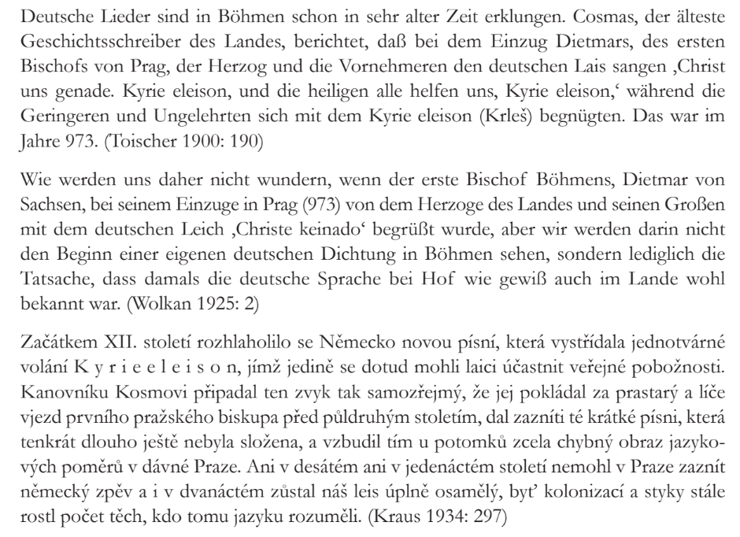

Slide 21
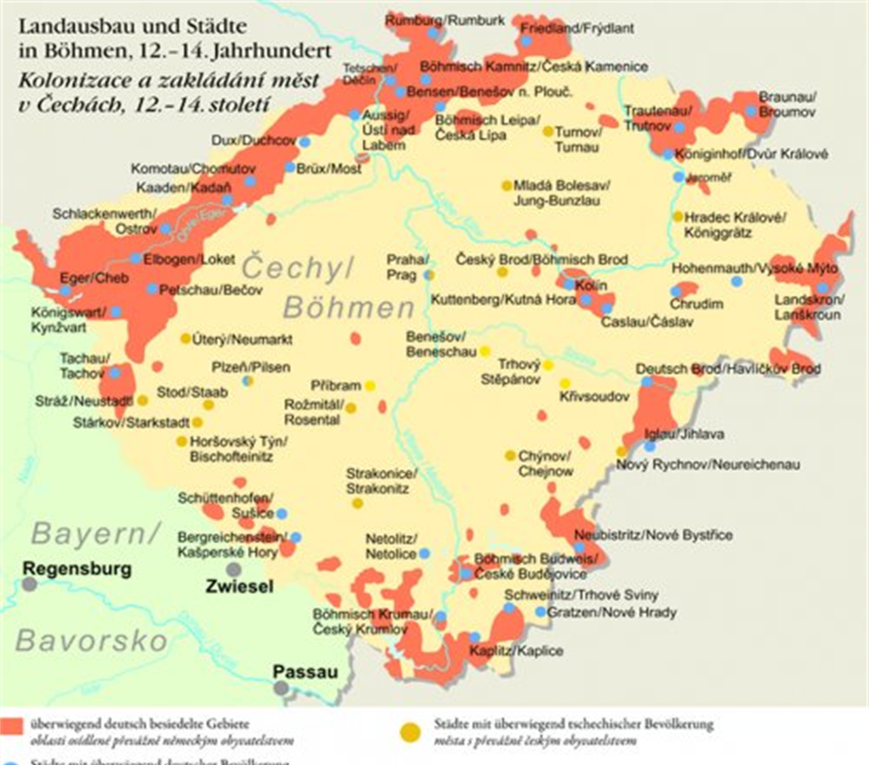
Ziele: 1. Erweiterung landwirtschaftlich nutzbarer Flächen
2. Entwicklung der Wirtschaft
zahlreiche Städte-Erhebungen und –Gründungen: Vysoké Mýto (Hohenmauth), Kolín (Kolin), Mělník (Melnik), Plzeň (Pilsen), Most (Brüx), Kadaň (Kaaden), České Budějovice (Budweis)
deutsches Stadt- und Zunftrecht übernommen (Magdeburger oder Nürnberger Recht).

Slide 23
7. Sprache der deutschen Siedler
A) Ostmitteldeutsch
Ostfränkisch (Klösterle – Brüx) – ins Nordwestböhmische
Thüringisch-Obersächsisch (Brüx – Böhmisch Leipa) – ins Nordböhmische
Schlesisch (Böhmisch Leipa – Kuhländchen) – ins Gebirgsschlesische, Nordmährische
B) Nordbairisch – überwiegend ins Egerländische
Nordteil des Böhmerwaldes (Eisenstein – Tachau), Egerland (bis Duppau)
Iglauer Sprachinsel (mit starken mittelbairischen und mitteldeutschen Einflüssen)
C) Mittelbairisch
Böhmerwald bis Kaplitz, die Gegend um Neuhaus und Neubistritz – ins Südböhmische
Südmähren, die Sprachinseln um Brünn und Wischau – ins Südmährische
D) Prager Deutsch (Sonderstellung, Kanzleisprache)

Slide 24
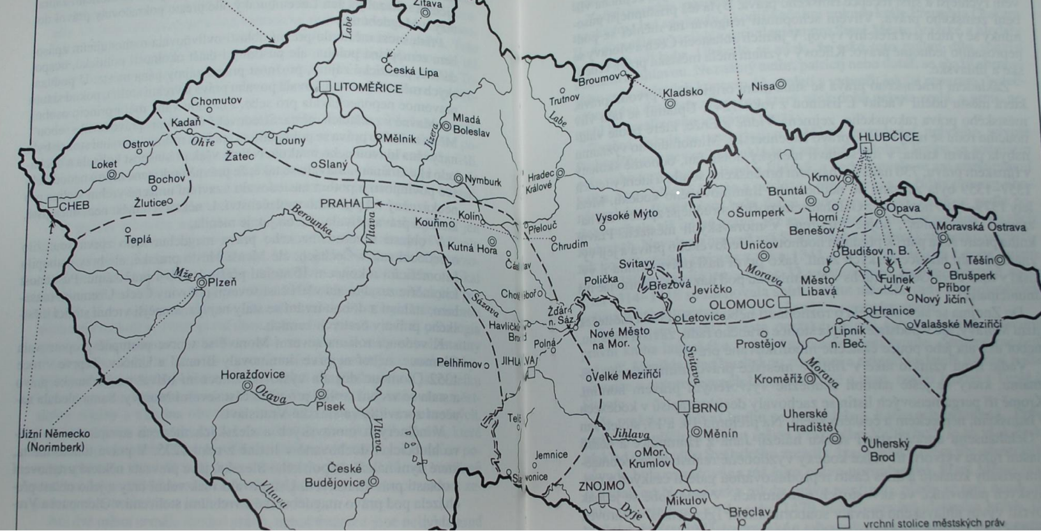

Slide 25
Dalimils Chronik – deutsche Übersetzung ersetzt „Němci“ mit „vremd“

